Slide 3
https://blog.csdn.net/qazplm12_3/article/details/114559055
https://blog.csdn.net/slandarer/article/details/114157177
https://www.yanfajia.com/news/2705.html
https://zhuanlan.zhihu.com/p/841018308

Slide 4
这里是文本框

Slide 5
这里是文本框
这里是

Slide 6
交易1
等待时延
区块#1
交易1
区块#1
交易2
交易2
等待时延
交易3
交易3
交易4
交易4
区块#2
交易5
交易5
交易6
交易6
交易7
交易7
区块#3
交易8
交易8
交易9
交易9
…
…
区块参数：
区块大小为7（交易）
区块参数：
区块大小为7（交易）
区块参数调整

Slide 7












$$H_{1,2,3}$$
$$H_{1,2,3}$$
$$H_{1,2}$$
$$H_{1,2}$$
$$H_{1}$$
$$H_{2}$$
$$H_{3}$$
$$H_{1}$$
$$H_{2}$$
$$H_{3}$$
交易1
交易2
交易3
交易1
交易2
交易3
客户端独立验证交易1需要请求的数据量
客户端独立验证交易2需要请求的数据量
任务聚合
$$H_{1,2,3}$$
$$H_{1,2}$$
$$H_{1}$$
$$H_{2}$$
$$H_{3}$$
交易1
交易2
交易3
客户端验证交易1,2需要请求的数据量

Slide 8
交易1
等待时延
区块#1
交易1
区块#1
交易2
交易2
等待时延
交易3
区块
参数调整
交易3
区块#2
交易4
交易4
交易5
交易5
交易6
交易6
区块#3
交易7
交易7
交易8
交易8
交易9
…
交易9
…
区块参数：
区块大小为7（交易）
区块参数：
区块大小为3（交易）

Slide 9













$$H_{1,2,3}$$
$$H_{1,2}$$
$$H_{1}$$
$$H_{2}$$
$$H_{3}$$
$$H_{1,2,3}$$
交易1
交易2
交易3
客户端独立验证交易1需要请求的数据量
$$H_{1,2}$$
任务聚合
$$H_{1}$$
$$H_{2}$$
$$H_{3}$$
$$H_{1,2,3}$$
交易1
交易2
交易3
$$H_{1,2}$$
客户端验证交易1,2需要请求的数据量
$$H_{1}$$
$$H_{2}$$
$$H_{3}$$
交易1
交易2
交易3
客户端独立验证交易2需要请求的数据量

Slide 10







交易1
等待时延
区块#1
交易1
区块#1
交易2
交易2
等待时延
交易3
区块
参数调整
交易3
区块#2
交易4
交易4
交易5
交易5
交易6
交易6
区块#3
交易7
交易7
交易8
交易8
交易9
…
交易9
…
区块参数：
区块大小为7（交易）
区块参数：
区块大小为3（交易）
$$H_{1,2,3}$$
$$H_{1,2}$$
$$H_{1}$$
$$H_{2}$$
$$H_{3}$$
$$H_{1,2,3}$$
交易1
交易2
交易3
客户端独立验证交易1需要请求的数据量
$$H_{1,2}$$
任务聚合
$$H_{1}$$
$$H_{2}$$
$$H_{3}$$
$$H_{1,2,3}$$
交易1
交易2
交易3
$$H_{1,2}$$
客户端验证交易1,2需要请求的数据量
$$H_{1}$$
$$H_{2}$$
$$H_{3}$$
交易1
交易2
交易3
客户端独立验证交易2需要请求的数据量

Slide 11

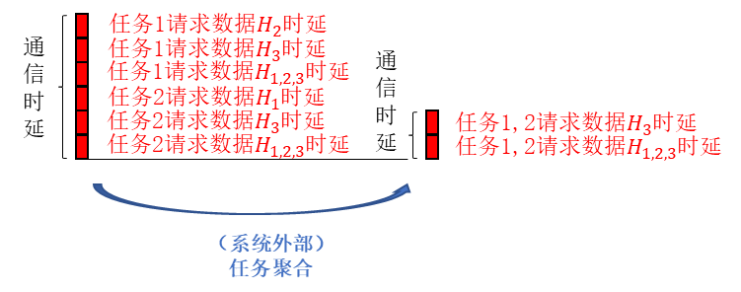
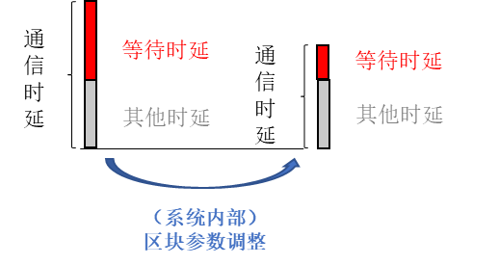












区块#1
任务1
等待时延
$$H_{1,2,3}$$
$$H_{1,2,3}$$
任务2
任务3
$$H_{1,2}$$
$$H_{1,2}$$
任务4
任务5
$$H_{1}$$
$$H_{2}$$
$$H_{3}$$
$$H_{1}$$
$$H_{2}$$
$$H_{3}$$
任务6
任务7
任务1
任务2
任务3
任务1
任务2
任务3
区块参数：
区块大小为每个区块7个任务
任务8
用户独立验证任务1 需要请求的通信数据量
…
…
任务9
…
用户独立验证任务2 需要请求的通信数据量
（系统内部）
区块参数调整
（系统外部）
任务聚合
区块#1
$$H_{1,2,3}$$
任务1
等待时延
任务2
$$H_{1,2}$$
任务3
区块#2
任务4
$$H_{1}$$
$$H_{2}$$
$$H_{3}$$
任务5
区块#3
任务6
任务1
任务2
任务3
区块参数：
区块大小为每个区块3个任务
任务7
用户验证任务1和2 需要请求的通信数据量
…
任务8
任务9
…

Slide 12








通信时延
等待时延
通信时延
等待时延
其他时延
其他时延
（系统内部）
区块参数调整
通信时延
任务1请求数据$H_{2}$时延
任务1请求数据$H_{3}$时延
通信时延
任务1请求数据$H_{1,2,3}$时延
任务2请求数据$H_{1}$时延
任务2请求数据$H_{3}$时延
任务1,2请求数据$H_{3}$时延
任务2请求$数据H_{1,2,3}$时延
任务1,2请求数据$H_{1,2,3}$时延
（系统外部）
任务聚合

Slide 13










测量框架
区块链系统
集群
测量框架
区块链系统
生成
生成
感知
感知
…
…
…
…
生成
…
生成
感知
感知
通信时延
等待时延
（系统内部）
区块参数调整
通信时延
等待时延
其他时延
其他时延
通信时延
任务1请求数据$H_{2}$时延
（系统外部）
任务聚合
任务1请求数据$H_{3}$时延
通信时延
任务1请求数据$H_{1,2,3}$时延
任务1,2请求数据$H_{3}$时延
任务2请求数据$H_{1}$时延
任务1,2请求数据$H_{1,2,3}$时延
任务2请求数据$H_{3}$时延
任务2请求$数据H_{1,2,3}$时延

Slide 14
项目名称：基于区块参数调整和任务聚合的区块链集群批量通信时延优化研究
研究内容一：批量任务测量框架的引入对区块链系统通信时延的影响
基于集群测量的技术方法
目的
基于集群测量的理论方法
拓扑结构设计
批量任务异步生成
降低额外通信时延
指导
排队理论
资源容器化管理
合理稳定生成任务
用户到达分布特征
系统时钟同步
每个任务同步测量
准确测量任务时延
指导
网络性能指标
测量框架支持
参数调控支持
研究内容二的技术方法
目的
研究内容二的理论方法
研究内容二：批量到达任务的参数对区块链系统通信时延的影响
测量框架低负荷测试
降低额外通信时延
测量批量任务通信时延
分布式测量框架低负荷测试
合理稳定生成任务
生成实现
区块链单个服务节点高负荷测试
分析批量任务对系统通信时延的影响机制，并构建性能模型
测量其他相关性能指标
构建
计算系统最大吞吐量
控制区块参数特征
控制批量任务特征
参数调控
控制任务聚合粒度
研究内容三：批量任务参数突变对区块链系统通信时延的影响
测量框架支持
参数调控支持
研究内容三的技术方法
目的
研究内容三的理论方法
降低额外通信时延
证明
分布式测量框架低负荷测试
性能模型生成应对批量任务突变的调控策略
合理稳定生成任务
证明
参数调控
突变批量任务特征
调控策略的理论可行性
实验验证调控策略高效性
验证
参数调控
突变任务聚合粒度
根据调控策略，进行系统区块参数更新

Slide 15
项目名称：基于区块参数调整和任务聚合的区块链集群批量通信时延优化研究
研究内容一：批量任务测量框架的引入对区块链系统通信时延的影响
基于集群测量的技术方法
目的
基于集群测量的理论方法
拓扑结构设计
批量任务异步生成
降低额外通信时延
指导
排队理论
资源容器化管理
合理稳定生成任务
用户到达分布特征
系统时钟同步
每个任务同步测量
准确测量任务时延
指导
网络性能指标
测量框架支持
参数调控支持
研究内容二的技术方法
目的
研究内容二的理论方法
研究内容二：批量到达任务的参数对区块链系统通信时延的影响
测量框架低负荷测试
降低额外通信时延
测量批量任务通信时延
分布式测量框架低负荷测试
合理稳定生成任务
生成实现
区块链单个服务节点高负荷测试
分析批量任务对系统通信时延的影响机制，并构建性能模型
测量其他相关性能指标
构建
计算系统最大吞吐量
控制区块参数特征
控制批量任务特征
参数调控
控制任务聚合粒度
研究内容三：批量任务参数突变对区块链系统通信时延的影响
测量框架支持
参数调控支持
研究内容三的技术方法
目的
研究内容三的理论方法
降低额外通信时延
证明
分布式测量框架低负荷测试
性能模型生成应对批量任务突变的调控策略
合理稳定生成任务
证明
参数调控
突变批量任务特征
调控策略的理论可行性
实验验证调控策略高效性
验证
参数调控
突变任务聚合粒度
根据调控策略，进行系统区块参数更新

Slide 16
研究目标
构建区块链系统“用户到达分布-系统配置参数-系统性能指标”三者之间的性能模型；
建立低存储开销的区块链数据存储模型；探究新型多类型任务场景下算力节点的性能模型。
满足自适应运维，低运维成本，高运维收益的高服务质量算力网需求。
需求牵引
挑战
科学问题
研究内容
区块链系统参数配置挑战
基于给定周期内实时多用户到达分布特征确定区块链系统合理配置参数
如何突破多任务时延、存储和效用等性能指标之间的制约机制
性能测量
时延模型
系统存储开销大的挑战
基于低阶算法复杂度的承诺方案的区块链交易数据存储结构
性能优化
存储结构
系统交易时延高的挑战
基于博弈论的区块链网络中算力节点处理多类型任务时的性能模型
性能模型

Slide 17
这里是文字
这里是文字

Slide 18

